Slide 1

Méthodologie – Outil d’impact d’aménagement

Slide 2
Méthodologie

Slide 3

Les indicateurs choisis
Les analyses de cycle de vie (ACV) quantifient les impacts environnementaux des produits et services sur lesquels ils portent. Dans notre cas, les indicateurs sélectionnés sont les suivants :
Changement climatique en kgCO2eq.
Epuisement des ressources non renouvelables en MJ
Acidification des sols et de l'eau en mol H+ eq.
Eutrophisation marine en kg P eq.
Pourquoi ces indicateurs ont été choisis ?
L’utilisation de 2 bases de données (IMPACT® et INIES®) contraint le choix des indicateurs. Il faut une comptabilité entre les indicateurs afin de pouvoir sommer les impacts des éléments composant le scénario d’aménagement. Pour cette raison, nous avons sélectionné les 4 indicateurs cités précédemment.
Ceci est permis par la mise en alignement des modèles d'évaluation d'impact, des unités d'indicateurs et des facteurs de caractérisation utilisés dans la norme EN 15804 (Base INIES® pour le 2nd œuvre) avec ceux correspondants développés dans la méthode EF (méthodologie utilisée pour la Base Impact®).
Enfin, les indicateurs choisis correspondent bien aux impacts environnementaux retenus pour la communication de l’affichage environnemental pour éléments d'ameublement (effet de serre, Eutrophisation aquatique et acidification)

Slide 4
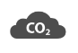
Le réchauffement climatique
Pour connaître l’impact sur le changement climatique appelé impact « carbone » d’un produit, il faut regarder l’indicateur de réchauffement climatique (GWP). Il comptabilise les émissions de gaz contribuant à l’effet de serre tout au long du cycle de vie du produit. Son unité est le kg équivalent CO2, ce qui signifie qu’il inclut tous les gaz émetteurs : le dioxyde de carbone (CO₂), le méthane (CH₄), les chlorofluorocarbures (CFC), le protoxyde d’azote (N₂O), etc.
Toutes ces valeurs (produits et équipements) sont nécessaires pour le calcul carbone à l’échelle bâtiment pour E+C- et demain la RE2020.

Slide 5

L’épuisement des ressources fossiles
Les neuf indicateurs de l’ACV directement en lien avec la consommation et la valorisation d’énergie sont décrits ci-dessous et sont exprimés en mégajoule (MJ), sachant qu’un mégajoule est égal à 0,278kWh. Ces indicateurs ne calculent pas seulement la consommation en phase d’utilisation du produit ou du bâtiment mais quantifient également l’énergie nécessaire pour la fabrication, le transport et la fin de vie.
L’utilisation de l’énergie primaire non renouvelable (pétrole, charbon, gaz, nucléaire, etc.) est un indicateur qui exprime la quantité d’énergie qui est consommée aux différentes étapes du cycle de vie du produit afin de faire fonctionner les systèmes, équipements et processus.
Ensuite, l’utilisation des ressources d’énergie primaire non renouvelables (matières plastiques, etc.), en tant que matières premières, correspond à la quantité d’énergie primaire contenue dans les matières premières consommées pour fabriquer un produit.
Utilisation totale des ressources d’énergie primaire non renouvelable
Utilisation d’énergie primaire non renouvelable à l’exclusion des ressources d’énergie primaire non renouvelable utilisées en tant que matière première
Utilisation des ressources d’énergie primaire utilisées en tant que matière première

Slide 6

Les indicateurs en lien avec la biodiversité
Il n’existe pas d’indicateurs directement en lien avec la biodiversité mais six indicateurs permettent de réaliser une évaluation indirecte de cet impact. En effet, les pollutions des sols, de l’air, de l’eau et l’acidification sont des facteurs de perte de biodiversité. Ainsi, plus les valeurs de ces indicateurs sont faibles, moins le projet impacte la biodiversité.
L’indicateur lié à l’acidification des sols et de l’eau quantifie les émissions de composés susceptibles de se transformer en acides (SO2, NOx, NH3, HCl, etc.) lessivés par les précipitations et se retrouvant dans l’eau et le sol. (méthode CML 2 baseline 2000 V2.1)
L’eutrophisation exprime le potentiel d’enrichissement des eaux en nutriments engendré par les émissions aux différentes étapes du cycle de vie du produit. Cet excès de nutriments diminue la diversité biologique et la qualité de l’eau. (méthode CML 2 baseline 2000 V2.1)

Slide 7
Sources des données

Slide 8
Bases de données
Afin de quantifier les émissions de gaz à effet de serre, d’épuisement des ressources naturelles, d’acidification et d’eutrophisation marine, la base de données principalement utilisée est la Base IMPACTS® développée par l’ADEME. C’est la base de données génériques d'inventaire officielle pour le programme gouvernemental français d'affichage environnemental des produits de grande consommation. En effet, c’est sur les données de cette base que sont basés les outils Eco-meuble® et Bilan Produit®. L’utilisation de cette base pour les calculs d’Eco-meuble® démontre la possibilité de quantifier des actions de réemploi sur du mobilier grâce à cette base.
Lors de la réalisation de cette étude, la version 2.02 de la base IMPACTS® a été utilisée, principalement pour le mobilier.
Cette base de données a été complétée par la base INIES, spécifique au bâtiment et au 2nd œuvre. Dans notre cas, pour les éléments suivants :
Plafond
Sol
Peinture
Vitrage intérieur
Racks de serveurs
Systèmes de suspension au plafond
Portes
Cloisons

Slide 9
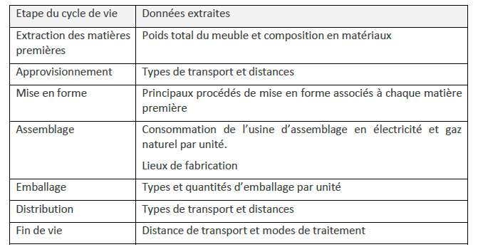
Données de modélisation de cycle de vie issues des rapports de l’ADEME

Slide 10
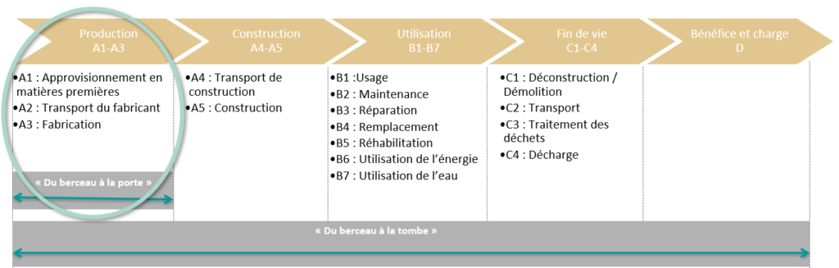
Données de modélisation de cycle de vie issues de l’INIES

Slide 11
Conversion des unités

Slide 12
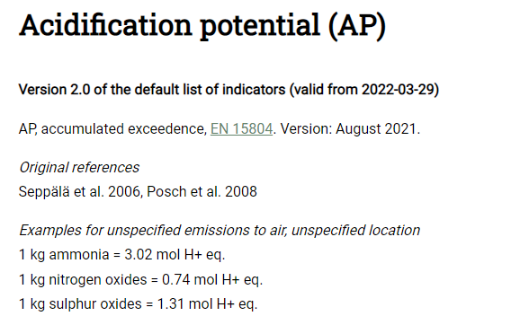
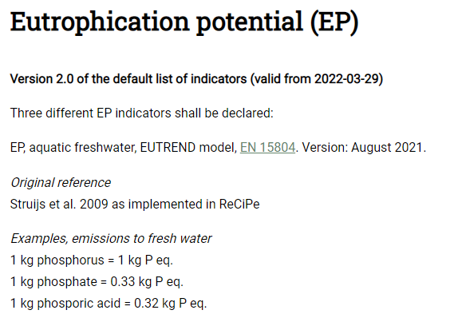
Convertir les données/les unités des fiches EPD
Pour convertir une acidification de kgSO2(dioxyde de souffre) vers mol H+eq :multiplier le kgSO2 par 31,3.
Pour d’autres valeurs, voir ci-contre
Pour l’eutrophisation marine : convertir kg (PO4)3- eq. en kg P en multipliant par 0,33
Source: Environmental Performance Indicators | EPD International (environdec.com)

Slide 13
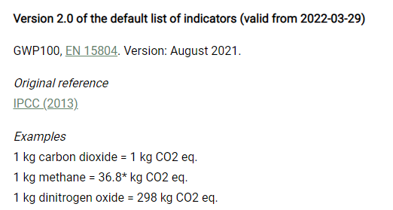
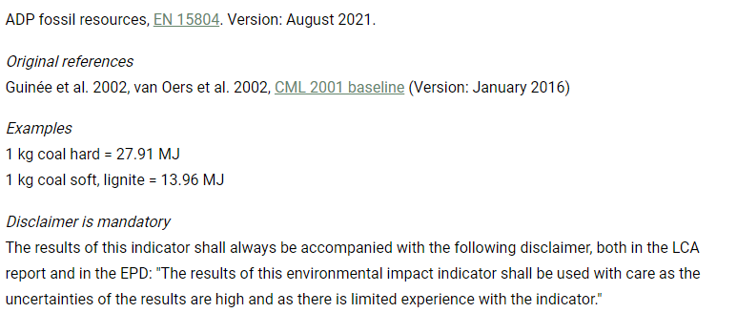
Convertir les données/les unités des fiches EPD
Convertir impact du changement climatique =>
Convertir l’épuisement des ressources fossiles =>
Source: Environmental Performance Indicators | EPD International (environdec.com)

Slide 14
Réemploi

Slide 15







Réemploi
Précisions sur la caractérisation lors du réemploi
Cette étape permet de définir les frontières du système étudié du côté du client. Il s’agit de savoir quelles sont les étapes du cycle de vie sont impactées lorsqu’ils choisissent de favoriser le réemploi.
Cette étape est faussement simple, car le risque de double-compte est important : par exemple, un client achetant un meuble va éviter l’extraction de matières premières et de fabrication, mais il va générer du transport supplémentaire pour bénéficier du produit.
Mise en œuvre
En favorisant le réemploi, le client va éviter des impacts sur la partie « amont » de la chaîne (« cradle to gate »)
Fin de vie
Extraction des matières premières
Fabrication
Transport
Distribution
Utilisation
Valorisation

Slide 16
Scénario de réemploi Circular Impact
Approvisionnement Circular Impact
Client de Circular Impact
Extraction de matières premières
Fabrication
Distribution chez le client
Utilisation
Conditionnement +Collecte
Conditionnement / Emballage
Selon la nouvelle méthodologie FDES, l’impact de la fabrication n’est pas à prendre en compte pour le réemploi
Emballage / Distribution Circular Impact chez le client
Utilisation
Collecte
Traitement
Nettoyage

Slide 17
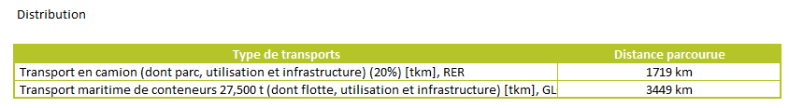
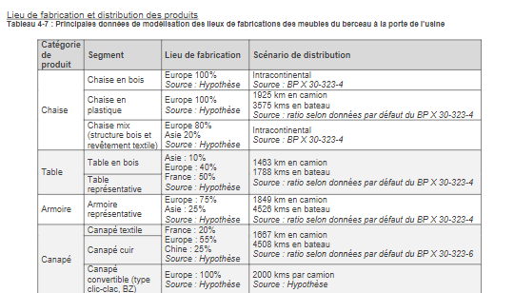
Hypothèses de distance pour le neuf
La distance choisie pour la distribution du matériel neuf correspond à une hypothèse d’envoi par porte-conteneur et de transport en camion depuis l’usine de fabrication jusqu’à chez le client comme montré dans la capture ci-dessous.
Ces valeurs sont des moyennes issus des distances utilisées par l’Ademe dans sons rapport «Modélisation et évaluation du poids carbone de produits de consommation et biens d’équipements » dont voici une capture d’écran à droite.
Pour consulter le document : Modélisation et évaluation du poids carbone de produits de consommation et biens d'équipement - La librairie ADEME

Slide 18
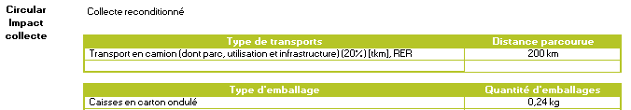
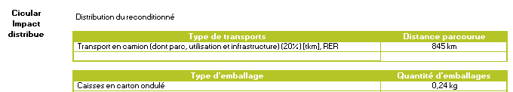
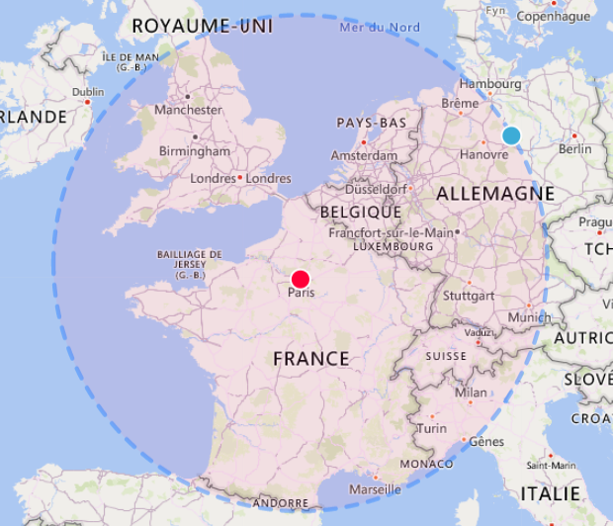
Les hypothèses de distance pour le réemploi
La distance choisie pour la collecte du matériel reconditionné correspond à une hypothèse de collecte par un reconditionneur situé en Ile de France chez un « fournisseur » situé aussi en Ile de France. (Soit 200 km en moyenne, distance bord à bord de la région)
La distance choisie pour la distribution du matériel reconditionné correspond à une hypothèse conservatrice d’envoi par le reconditionneur situé en Ile de France vers un client situé à Perpignan (845 km de route). Cela permet de couvrir une livraison dans un rayon de 725 km à vol d’oiseau.

Slide 19
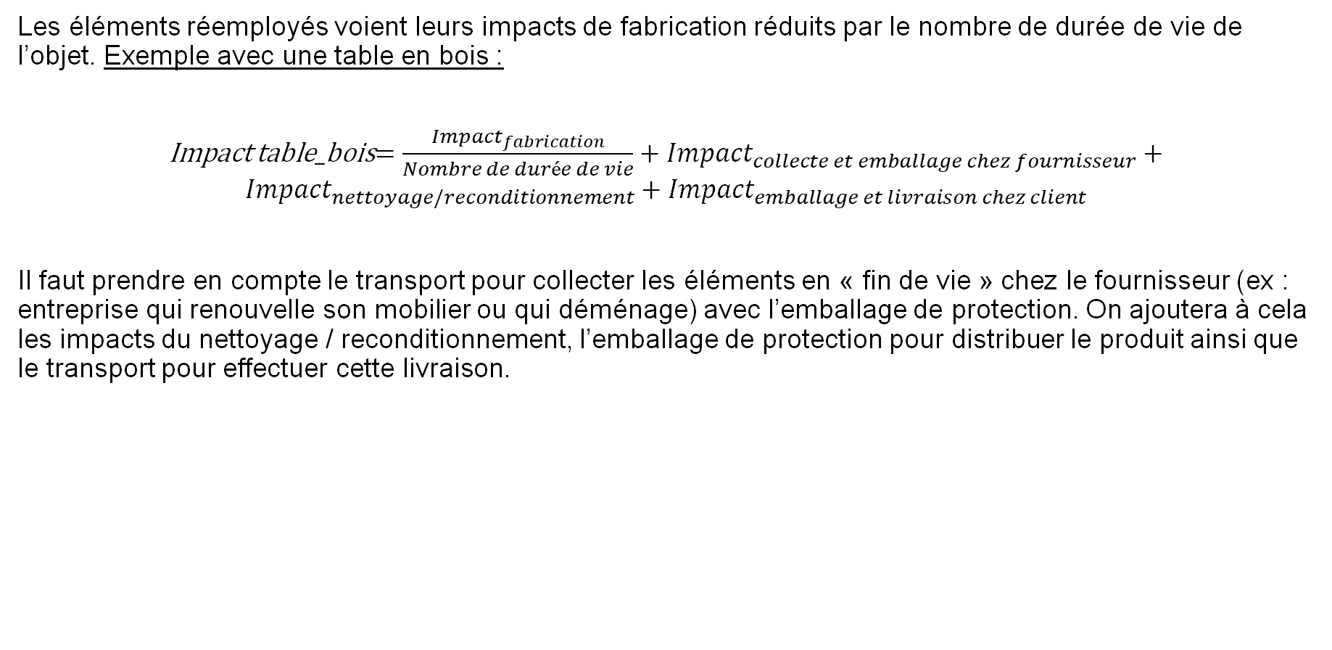
Comment mesurer l’impact évité ?
Les éléments réemployés voient leurs impacts de fabrication réduits par le nombre de durée de vie de l’objet. Exemple avec une table en bois :
Impact table_bois$=\frac{{Impact}_{fabrication}}{Nombre de durée de vie}+{Impact}_{collecte et emballage chez fournisseur}+{Impact}_{nettoyage/reconditionnement}+{Impact}_{emballage et livraison chez client}$
Il faut prendre en compte le transport pour collecter les éléments en « fin de vie » chez le fournisseur (ex : entreprise qui renouvelle son mobilier ou qui déménage) avec l’emballage de protection. On ajoutera à cela les impacts du nettoyage / reconditionnement, l’emballage de protection pour distribuer le produit ainsi que le transport pour effectuer cette livraison.

Slide 20
Réalisé pour
p.levy@moduloop.com
www. moduloop.com
www.moduloop.com
Circular Workspace

